Slide 1
Основы программного моделирования

Slide 2
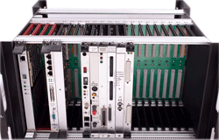
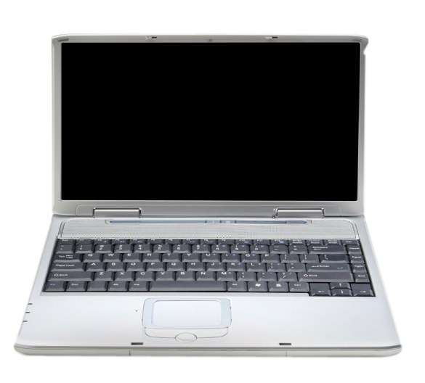
Что такое симулятор?
Модель: устройства + ПО
Симулятор

Slide 3
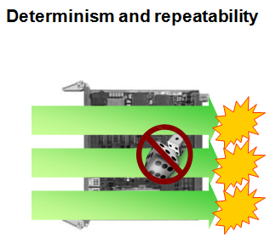
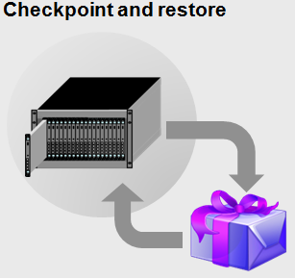
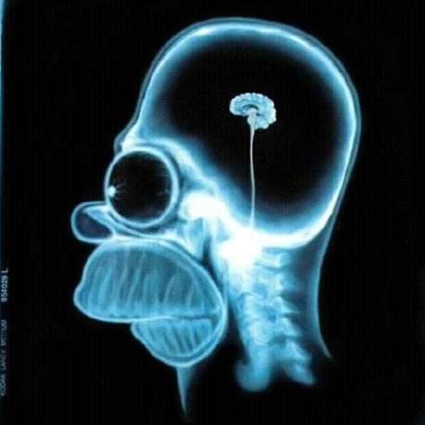
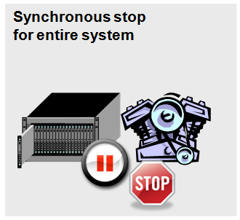
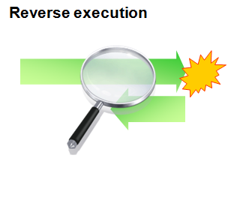
Что может симулятор?
Неразрушающее изучение
Детерминизм и повторяемость
Сохранение состояния
Синхронная остановка
Обращение времени

Slide 4
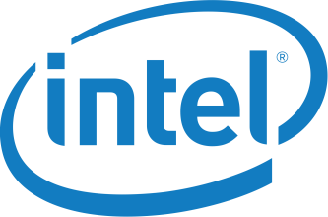









Кто использует симуляцию?

Slide 5
Занятия
Лекции
Лабораторные

